Slide 1

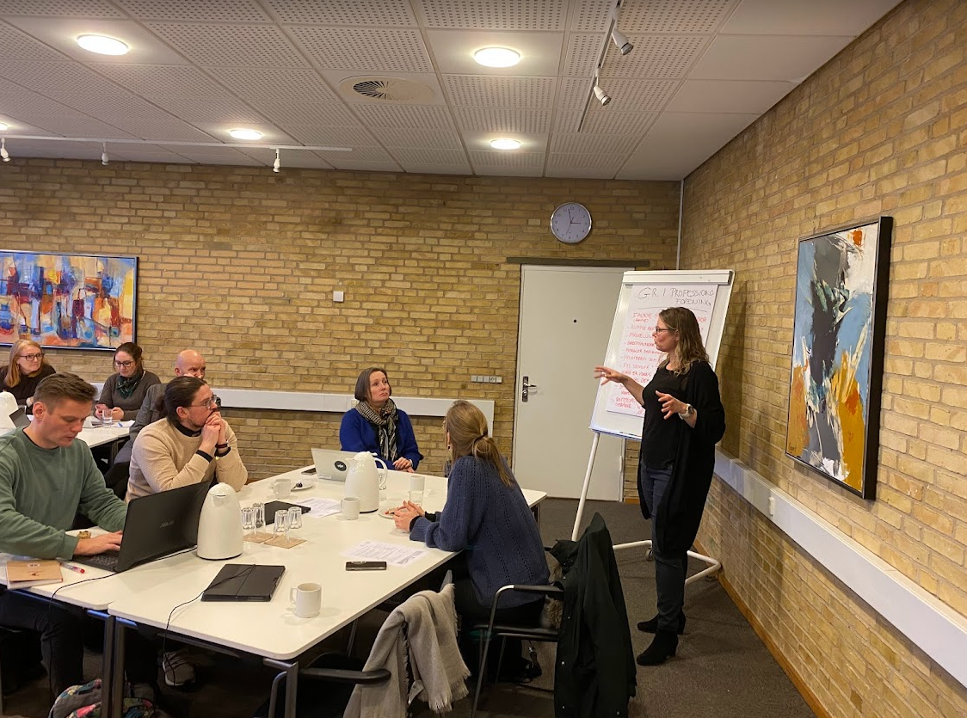
Servicetjek af DSF, de faglige selskaber samt organisering ind i Danske Fysioterapeuter

Slide 2
Formål: Servicetjekket skal ruste foreningen til fremtiden og er en proces, der består af to formål:
Formål 1
Afklare foreningens ambitioner, udfordringer og muligheder ift. at udnytte at Danske Fysioterapeuter også er en professionsforening
(Vi har faglighed til fælles)
Formål 2
Fremtidssikre selskabernes virke i foreningen:
Revision af det såkaldte ”2012-grundlag”.
Projektet skal bl.a. afdække, hvad der fungerer godt, hvad der kan forbedres, hvad der skal konstruere et fagligt selskab, hvilken faglig og organisatorisk struktur, der bedst understøtter Danske Fysioterapeuters faglige ambition og de politiske opgaver, Danske Fysioterapeuter samlet ønsker at prioritere
Servicetjek
Formål, faglige selskaber og DSF 2012:
fremme og styrke de faglige miljøer i fysioterapien
styrke den specialiserede og evidensbaserede fysioterapi i Danmark
øge kendskabet til de faglige miljøer hos foreningens medlemmer
Notes:
understrege at der er forskellige interessenter og at selskabernes rolle (ud over deltagere i referencegruppen) er i DEN grad at deltage, blande sig, give svar, stille spørgsmål etc
Politisk kan der
Overordnet med foreningen og selskaberne, handlekraftige. Hvordan matcher organiseringen de

Slide 3
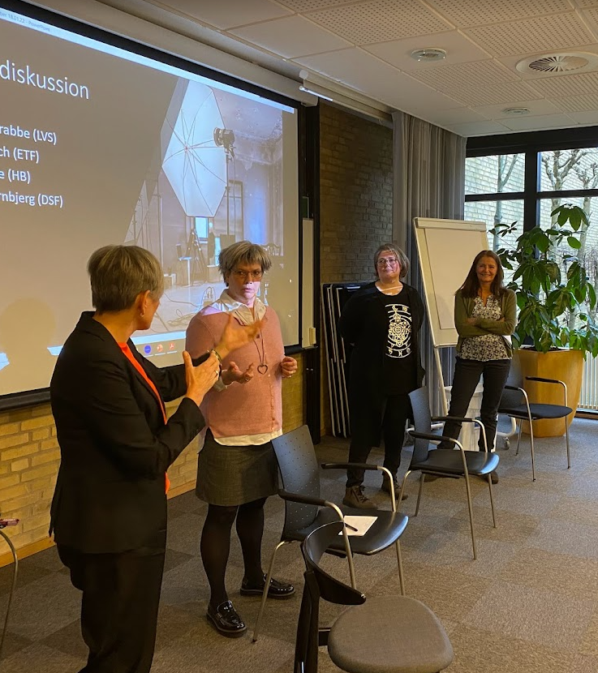
Centrale nedslag fra dialogmødet
God og konstruktiv stemning blandt deltagerne
Alle med på projektets formål og proces (on the same page)
Inspiration ude fra med to forskellige vinkler på organisering af faglige selskaber
Input på fire spørgsmål om selskabernes formål og roller i foreningen

Slide 4
Nedslag fra gruppearbejdet (19. januar)
Faglige selskaber som brobyggere
Behov for at arbejde på mere faglighed med henblik på også sikre en højere indplacering
Positionering mere tydeligt: Ikke medicinske søjler fordi specialerne ikke passer ind i vores fag men opgave-orienteret i stedet
Synliggørelse og bedre kommunikation fra selskaber til medlemmerne
Netværkskonsulenter og samspillet mellem regioner og selskaber

Slide 5
Vi skal undersøge (projektet)
hvad er vores ambitioner for foreningen?
hvad der fungerer godt?
hvad der kan forbedres?
hvad der skal konstruere et fagligt selskab?
hvordan vi/foreningen understøtter selskaberne og relevante samarbejdspartneres arbejde bedst?
hvilken faglig og organisatorisk struktur der bedst understøtter:
  Danske Fysioterapeuters faglige ambition og
  de politiske opgaver, Danske Fysioterapeuter samlet ønsker at prioritere

Slide 6
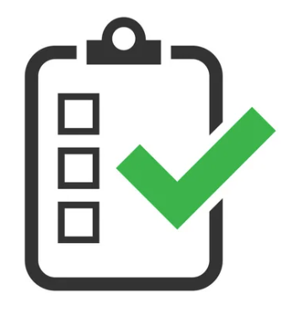
Indsamling af baggrundsmateriale og data
Input fra eksisterende undersøgelser
  Fastholdelsesanalyse (2020)
  Medlemsinterviews fra undersøgelse af specialiseringsordning (2021)
  Medlemsinterviews i forbindelse med DFys kommunikationsstrategi (2023)
  Fagbladet – læserundersøgelse (2019)
Desuden
  Survey til medlemmer
  Input fra møder med HB og selskaber (14. dec. 2022 og 19. dec. 2023)
  Dialogmøde med faglige selskaber d. 8. marts 2023
  Øvrige eksterne input fra sundhedsmyndigheder mm

Slide 7
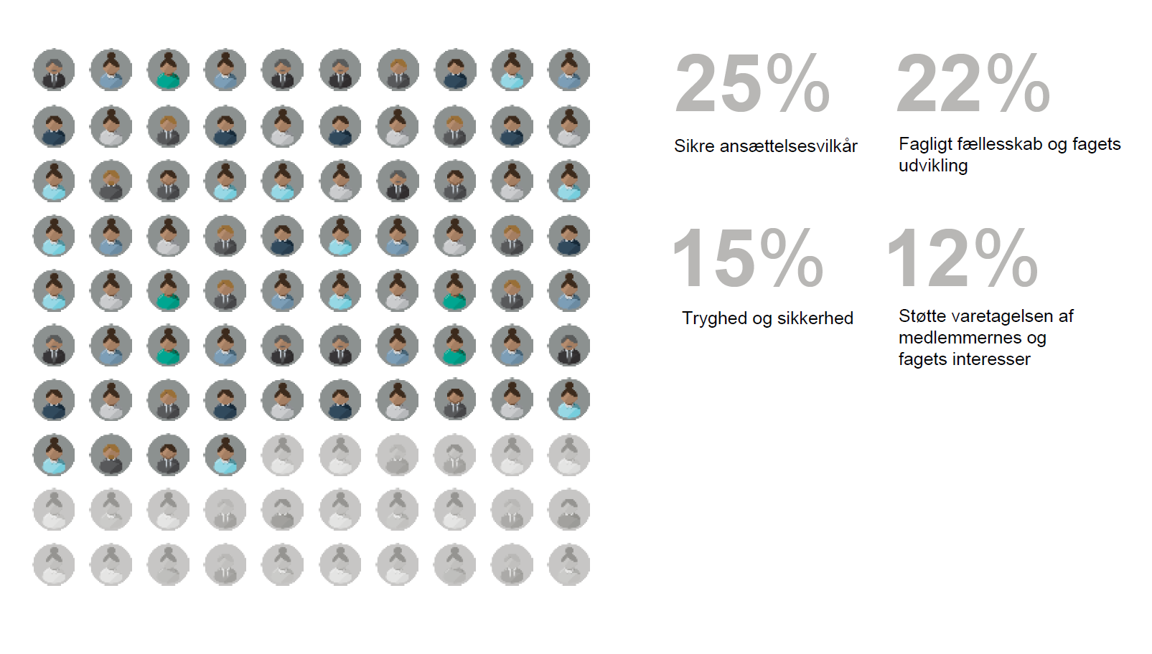
Hvorfor er man medlem (af Dfys)
* DFys medlemsundersøgelse 2017

Slide 8
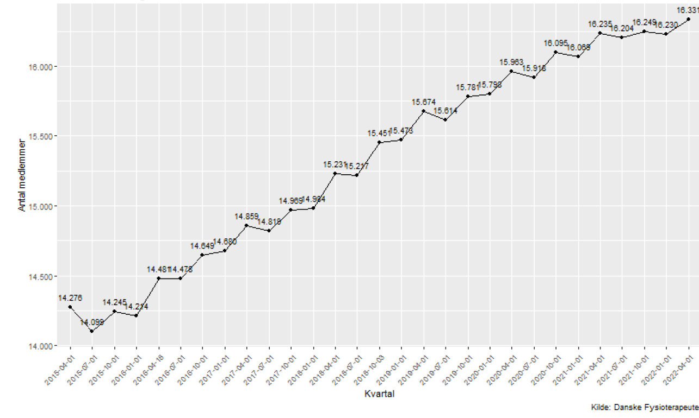
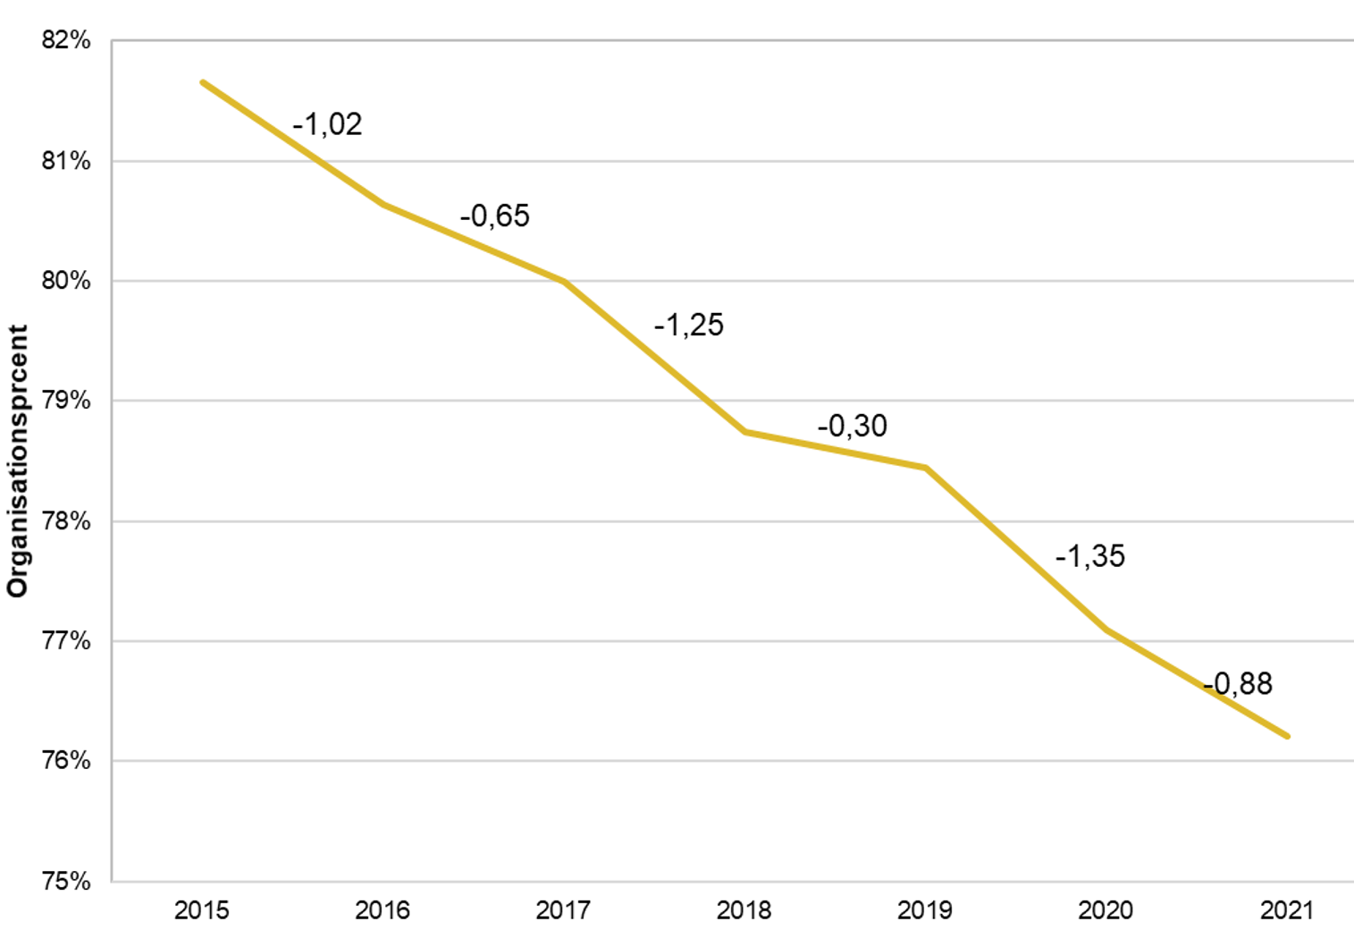
Servicetjekket skal ruste foreningen til fremtiden
Medlemsudvikling siden 2015
Udvikling i organisationsprocenten

Slide 9
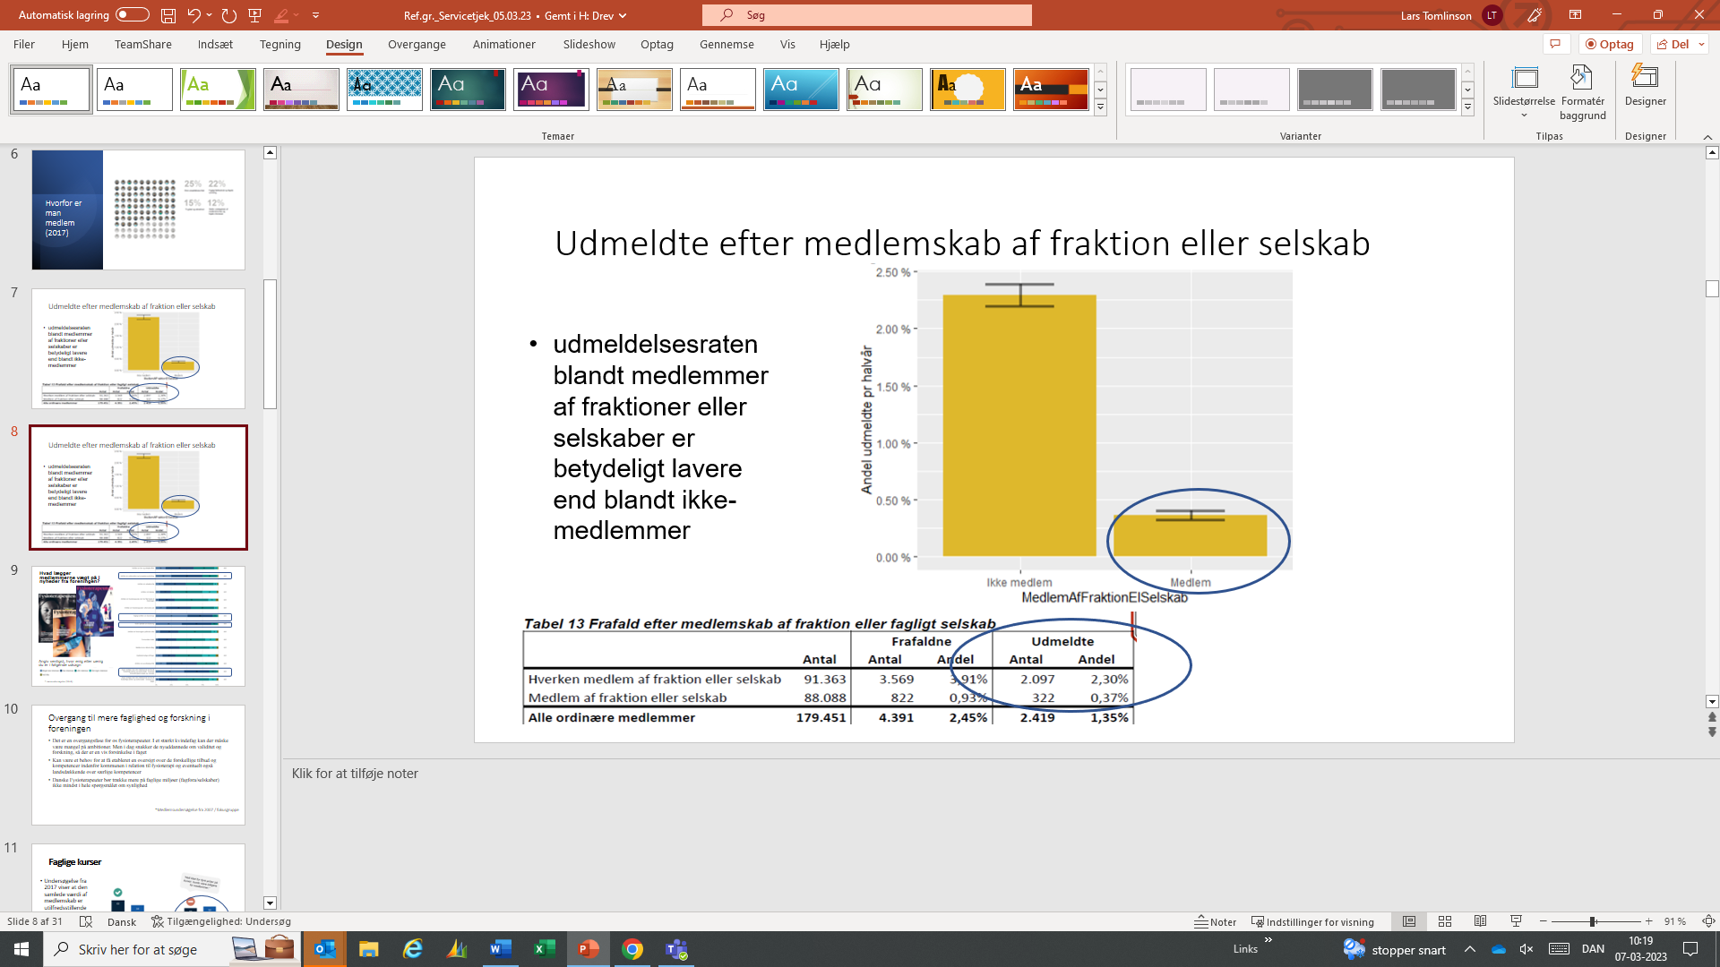
Udmeldelsesraten blandt medlemmer af fraktioner eller selskaber er betydeligt lavere end blandt ikke-medlemmer

Slide 10
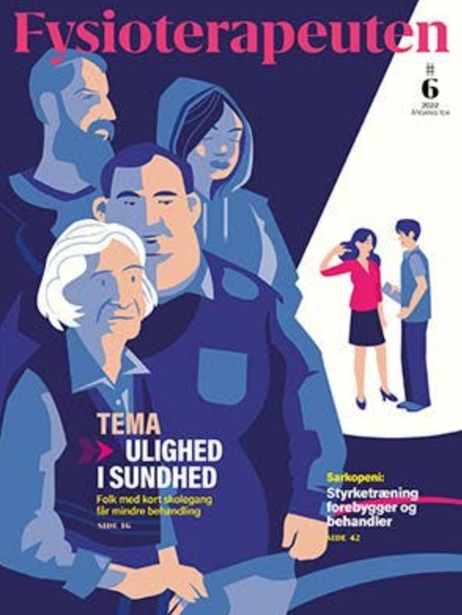
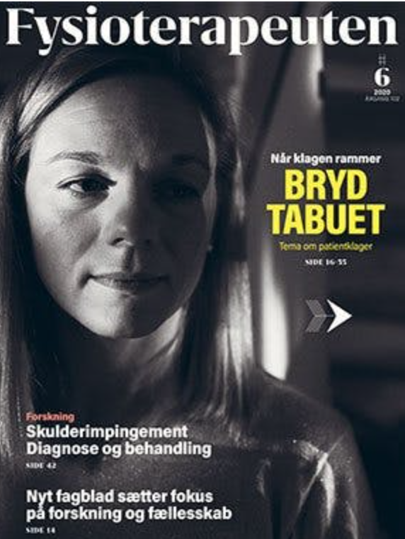
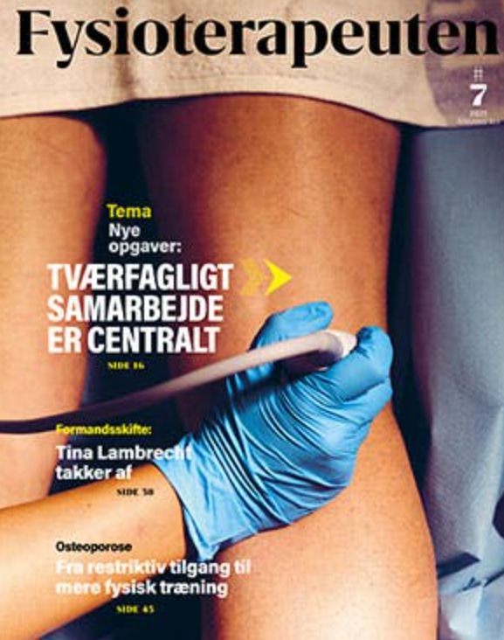
Hvad lægger medlemmerne vægt på i nyheder fra foreningen?
Fagbladsundersøgelse 2019
* Læseundersøgelse (2019)

Slide 11
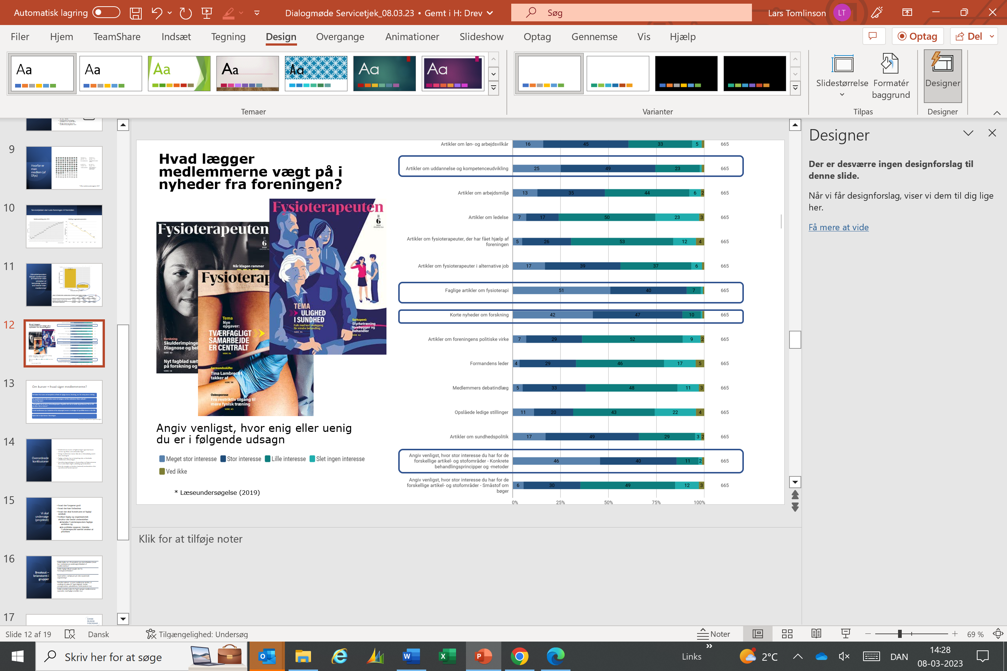
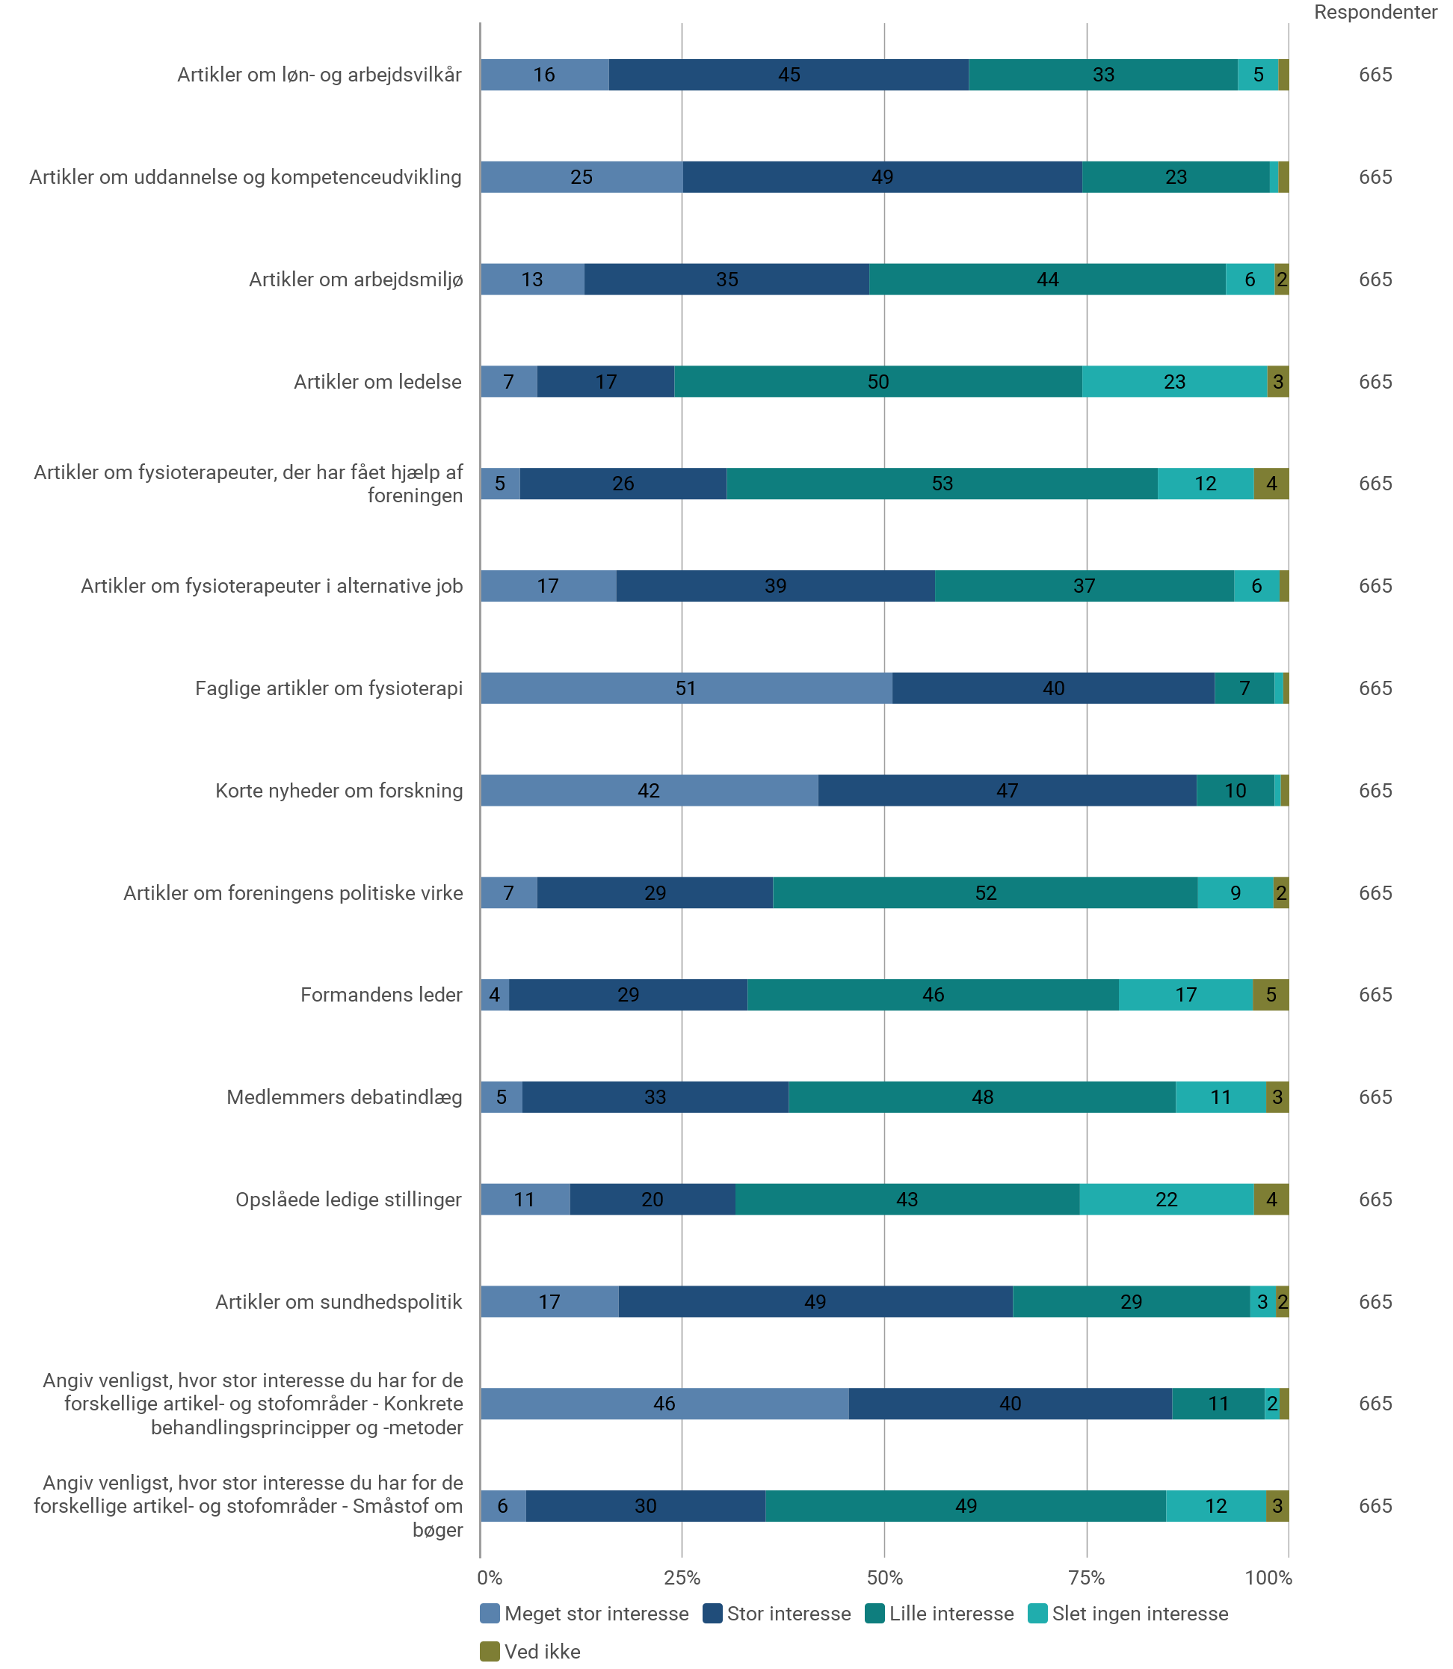
Læserundersøgelse af fagbladet
Angiv venligst, hvor enig eller uenig du er i følgende udsagn

Slide 12
Om kurser – hvad siger medlemmerne?
Det lader til at være ret komplekst at finde de rigtige kurser, foredrag, osv. for netop deres retning
For nyuddannede er det endnu svære at navigere, da flere aktiviteter bliver udbudt i netværksgrupper
”Det gælder om at være i netværksgrupper, så gælder det om at melde sig på (kurser). Der er rift om dem. Det er internt.”
En del medlemmer (ca. halvdelen af de adspurgte) mener at udvalget af specifikke kurser er for lille
Synes det er dyre kurser i foreningen
* analyse af specialiseringsordningen

Slide 13
Overordnede konklusioner
Medlemmerne mener at fagforeningen også skal levere services og tilbud, som omhandler faget
Mange medlemmer mener ikke der er tilstrækkelig værdi i deres kontingent
Faglige selskaber har en betydning mhp. at fastholde medlemmer af foreningen
Specialiseringsordningen er formentlig en af hjørnestenene for at understøtte fagets udvikling og anerkendelse
Men der mangler en bredere (national) anerkendelse af de specialiserede fysioterapeuter

Slide 14
Vi skal nu undersøge (projektet)
hvad der fungerer godt
hvad der kan forbedres
hvad der skal konstruere et fagligt selskab
hvilken faglig og organisatorisk struktur der bedst understøtter:
  Danske Fysioterapeuters faglige ambition og
  de politiske opgaver, Danske Fysioterapeuter samlet ønsker at prioritere

Slide 15
Breakout – brianstorm i grupper
Hvilke huller ser I ift projektet som skal afdækkes
Herunder, hvad har I (selskaber) undersøgt/afdækket af medlemsbehov?
Hvilke faglige tilbud mangler der fra foreningen/selskaber?
Hvad sætter I særligt pris på i den nuværende organisering?
Hvordan oplever I at jeres medlemmer ønsker, at modtage ny viden ift. faget (digitalt, fysiske arrangementer, nyhedsbreve, SoMe podcast mv.)
Hvilke områder inden for faget optager medlemmerne (specialer, tværfaglige områder mv.)

Slide 16
Opsamling i plenum

Slide 17

Serviceprojektet og tidsplan
Fællesmøde HB og DSF
Fællesmøde m. selskaberne
DSF Dialogmøde 8. marts
DSF Dialogmøde 14. juni
Selskaber udkast primo okt.
Fællesseminar styr.gr. + ref.gr.
Rep. dialogmøde 20. nov.
Desk-research (”hvad har vi i gemmerne”)
Dataindsamling I
Dataindsamling II
Udkast i HB
December
Jan.
Feb.
Marts
April
Maj
Juni
Aug.
Sep.
Okt.
Nov.

Slide 18
Foreløbige plan for projektet
Projekt organisering fastlagt
Afrapportering til HB
Analyse
Marts 23
Videns indsamling 1
Hvad ligger der af eksisterende viden i sekretariatet
Videns indsamling 2
Input fra FS, UC, SDU
Videns indsamling 3
Input fra TR (region, kommune & stat)
Videns indsamling 4
Supplerende surveys /fokusgruppe
August 23
Overlap til repræsentantskabsforslag Politik for Livslang Læring (MP)

